Slide 1


Activity-Wettbewerb 2021
Wettbewerbsbeitrag –
Die große Lions - Autoverlosung

Slide 2
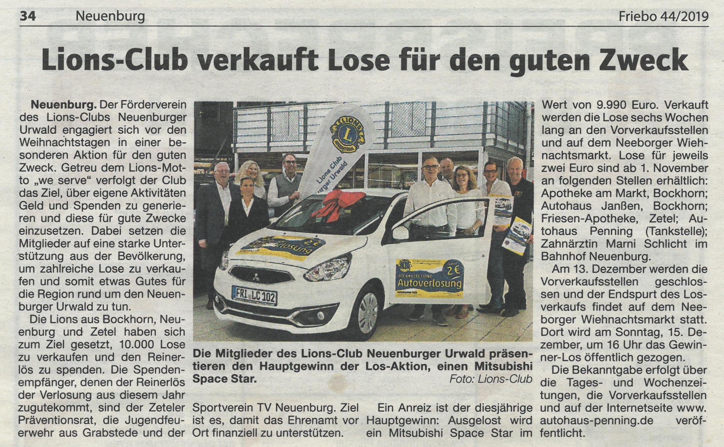
Die große Lions - Autoverlosung
Lionsclub Neuenburger Urwald
verkauft Lose für den guten Zweck

Slide 3
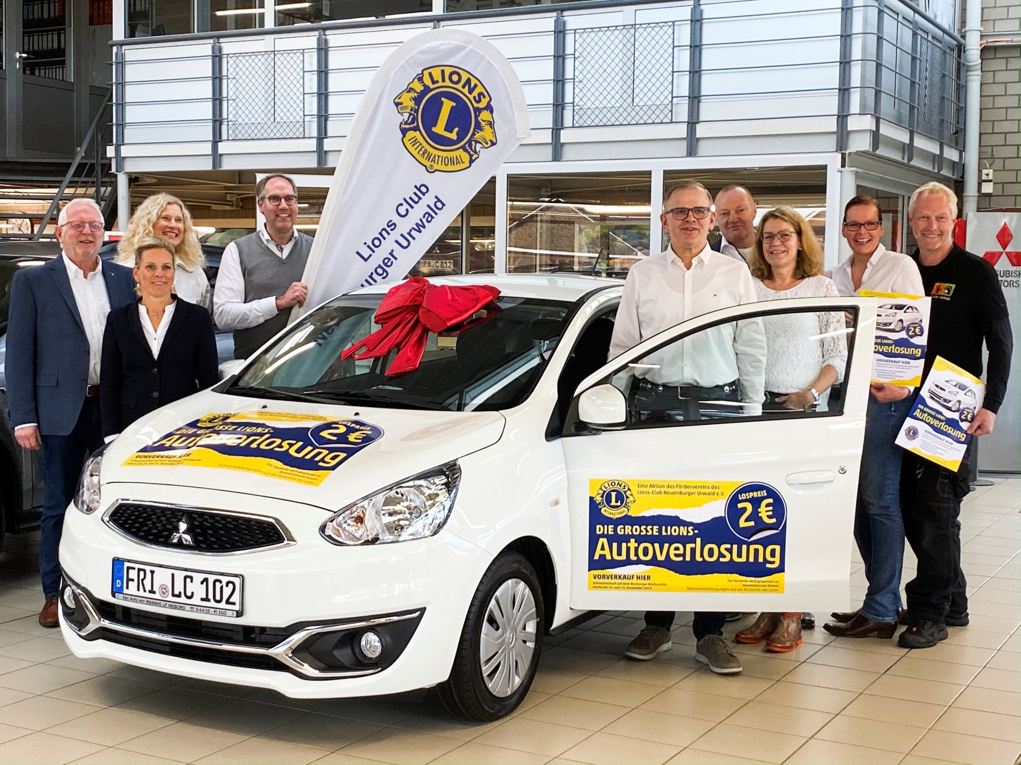
Die große Lions - Autoverlosung
Lionsclub Neuenburger Urwald
verkauft Lose für den guten Zweck

Slide 4
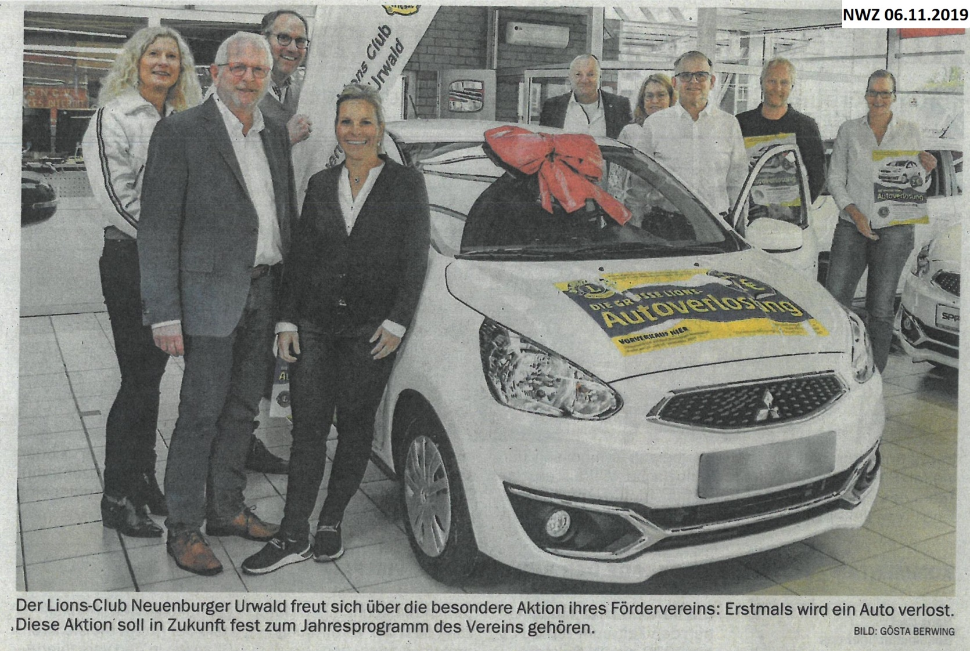
Die große Lions - Autoverlosung
Ein Hauptgewinn auf Rädern

Slide 5
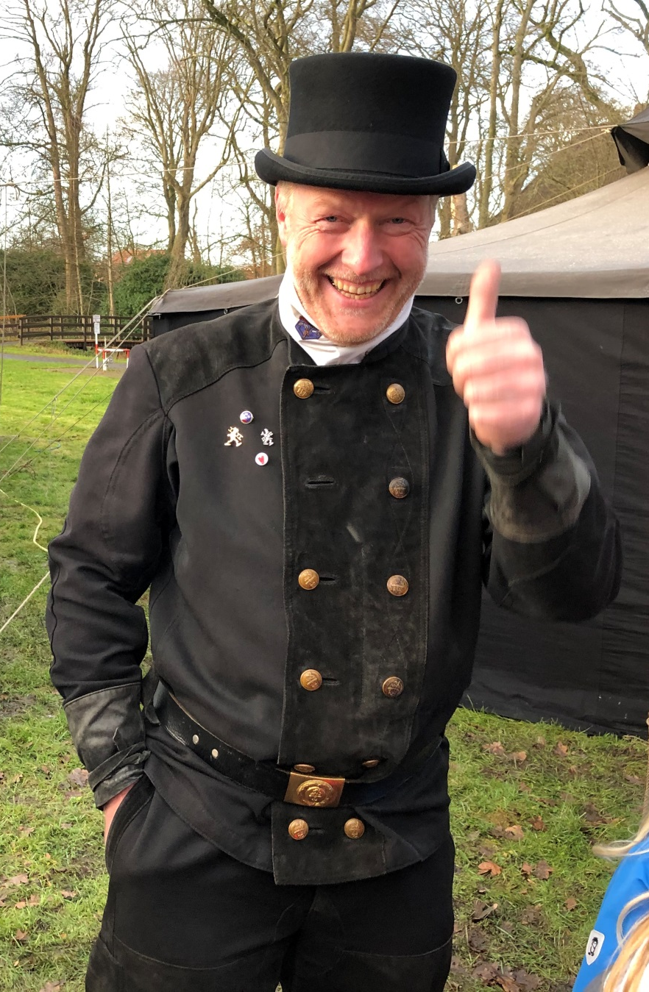

Die große Lions - Autoverlosung
10.000 Lose á 2 Euro
wurden in der Adventszeit verkauft
Trotz eisigen Windes gute Laune verbreitet
Unsere Schornsteinfeger
als Glücksboten

Slide 6
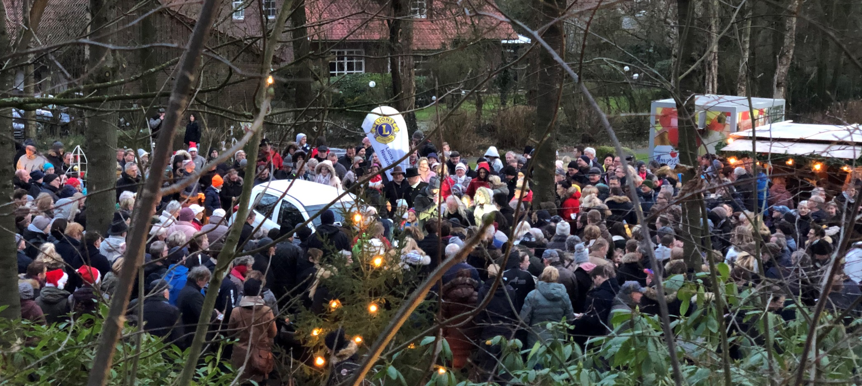
Die große Lions - Autoverlosung
Publikumsmagnet auf dem Neebborger Weihnachtsmarkt
waren unsere Clubmitglieder als Losverkäufer*innen
Immer einen netten Spruch für die Besucher parat

Slide 7
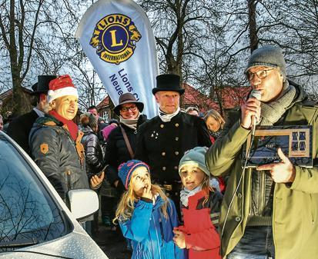
Die große Lions - Autoverlosung
Höhepunkt war die öffentliche Ziehung des Hauptgewinns

Slide 8
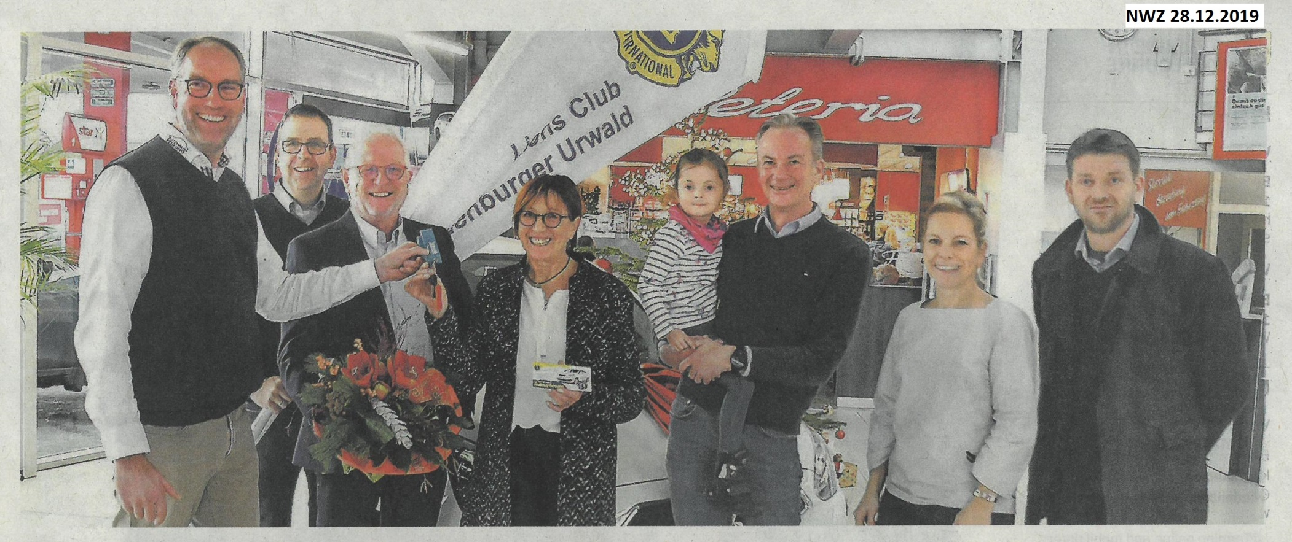
Die große Lions - Autoverlosung
Eine glückliche Gewinnerin
Glückslos verhilft zu neuem Auto

Slide 9
Die große Lions - Autoverlosung
Gesamter Reinerlös wird gespendet
8.175 Euro zugunsten gemeinnütziger Vereine der Region

Slide 10
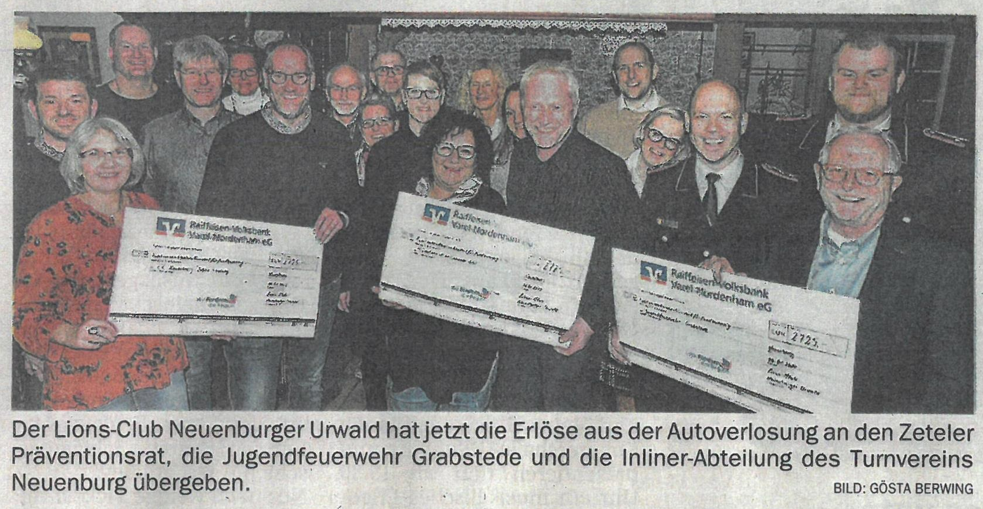
Die große Lions - Autoverlosung
Ein toller Erfolg !
8.175 Euro erzielte Spendensumme
Je 2.725 Euro gehen an
- den Zeteler Präventionsrat
- die Jugendfeuerwehr Grabstede
- den TV Neuenburg – Inline Skater

Slide 11
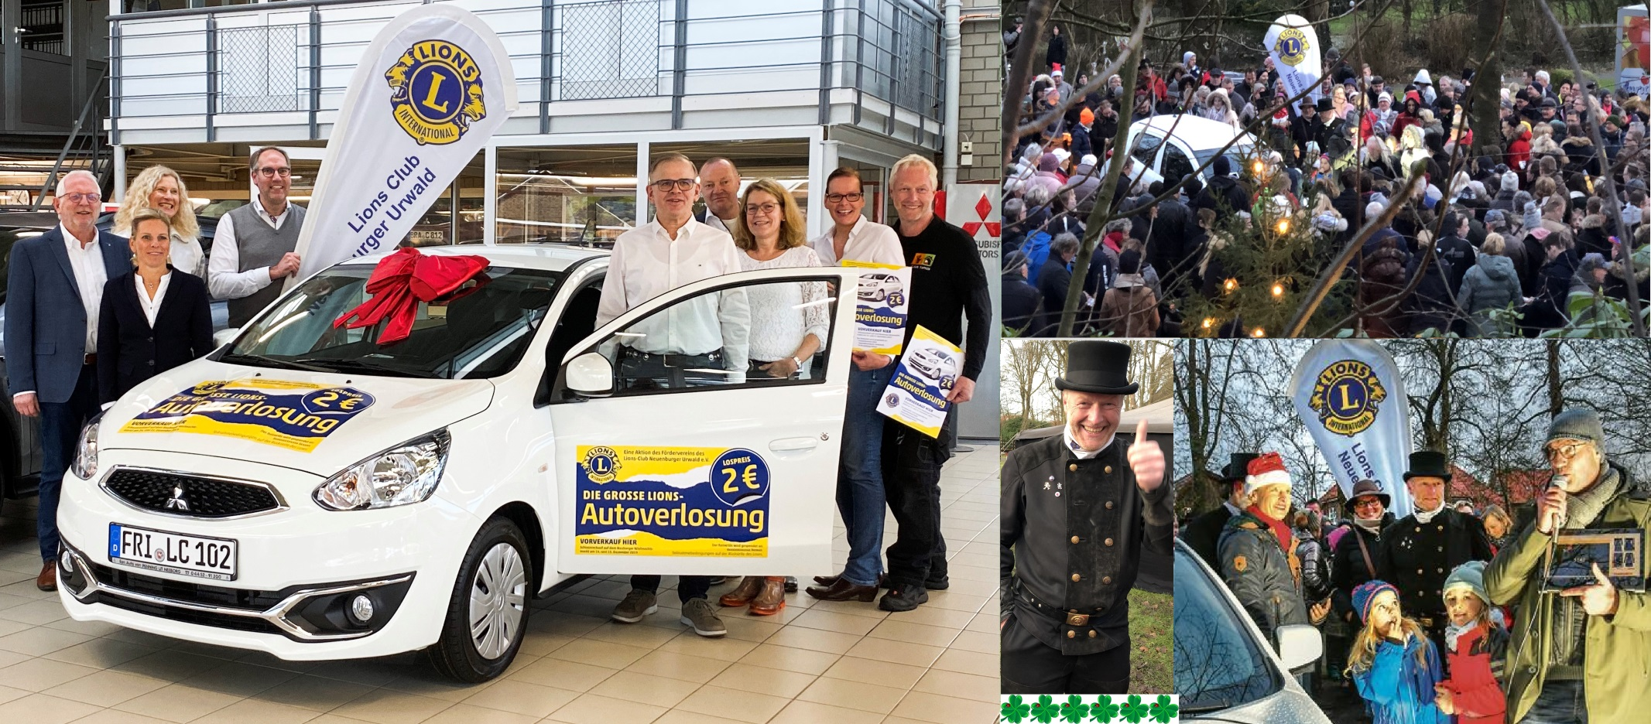
Die große Lions - Autoverlosung
Eine erfolgreiche Activity – ein schönes Ergebnis !

